Slide 1
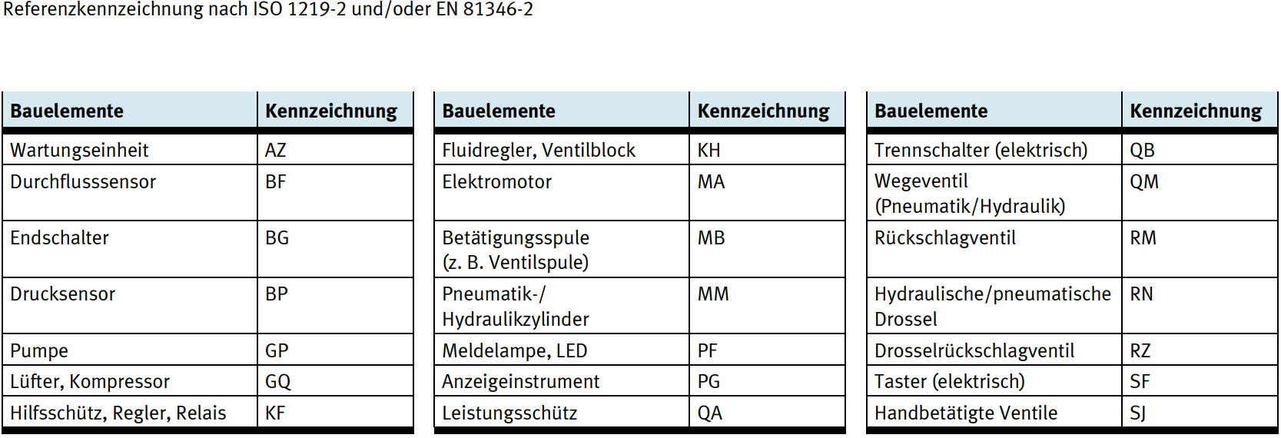

Slide 2
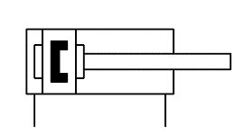
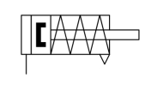
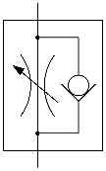
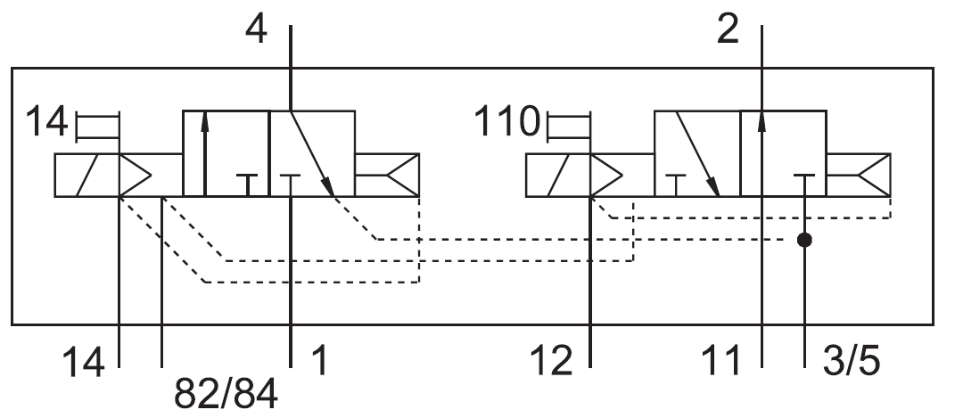
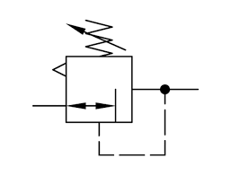
Entnahmevorrichtung
Magazin 1
Magazin 2
Magazin 3
Magazin 4
-MM1
-BG1
-BG2
-BG3
-BG4
-BG5
-BG6
-BG7
-BG8
-MM5
-BG9
-BG10
-MM2
-MM3
-MM4
-RN1
-RN2
-RN3
-RN4
-RN5
-RN6
-RN3
-QM1
-QM2
-QM3
-QM4
-QM5
-GQ

Slide 3
Entnahmevorrichtung
Magazin 1
-MM1
-BG1
-BG2
-BG3
-BG4
-MM2
-RZ1
-RZ2
-RZ3
-QM1
-QM2
-QM3
-RN1
-GQ

Slide 4
Entnahmevorrichtung
Magazin 1
Magazin 2
Magazin 3
Magazin 4
-MM1
-BG1
-BG2
-MM2
-MM3
-MM4
-MM5
-RZ1
-RZ2
-RZ3
-RZ4
-RZ5
-RZ6
-QM1
-QM2
-QM3
-QM4
-QM5
-QM6
-RN1
-GQ

